Slide 1
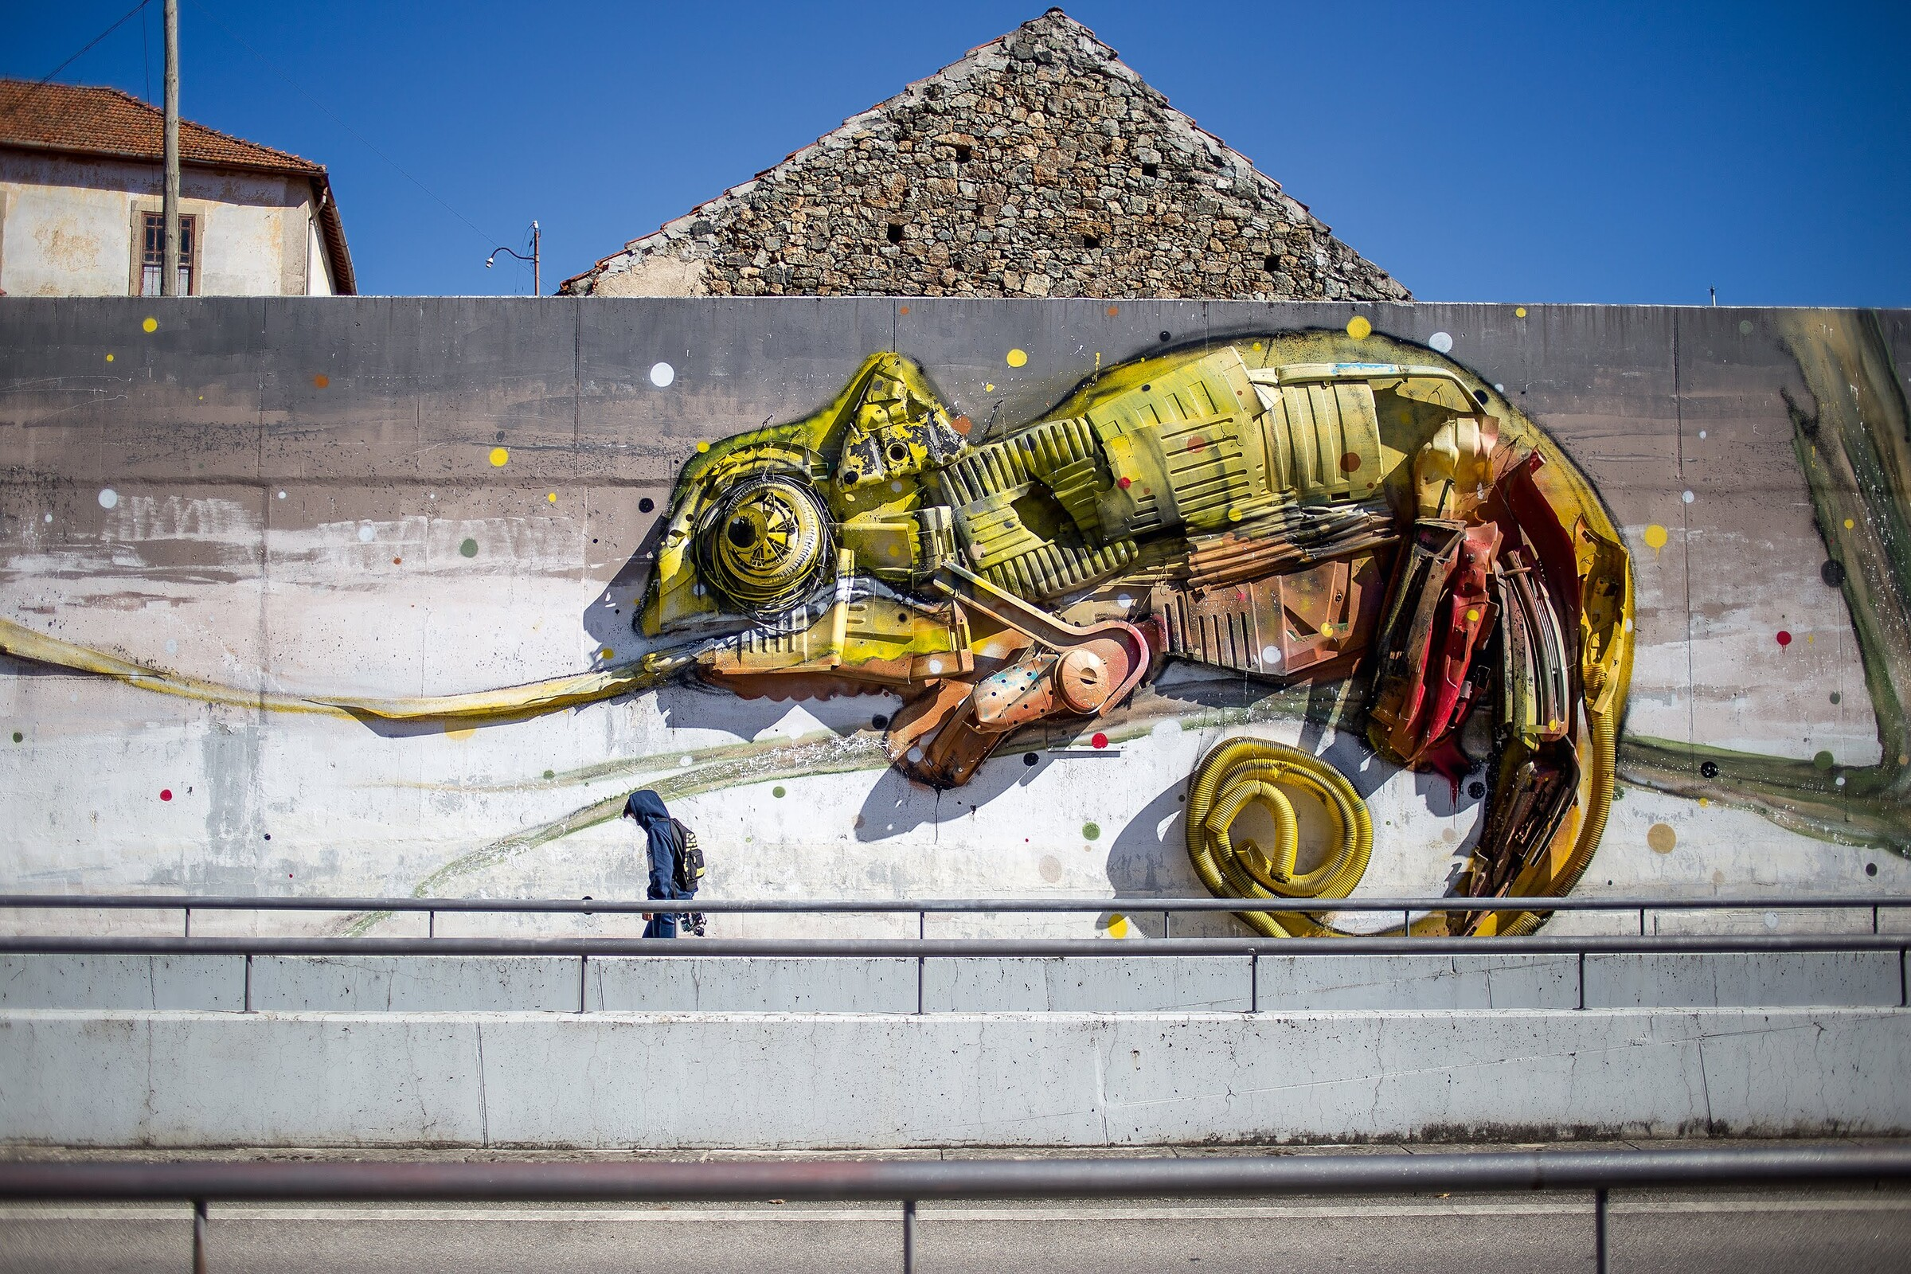
MODULE 5
Μάρκετινγκ της ιδέας σας με λίγα χρήματα: ανάπτυξη εμπορικού σήματος, word of mouth, μέσα κοινωνικής δικτύωσης και μάρκετινγκ φήμης.
Photo by Câmara Municipal de Bragança
This project has been funded with support from the European Commission. The author is solely responsible for this publication (communication) and the Commission accepts no responsibility for any use may be made of the information contained therein. In compliance of the new GDPR framework, please note that the Partnership will only process your personal data in the sole interest and purpose of the project and without any prejudice to your rights.

Slide 2
Εκπαιδευτικό Αποτέλεσμα
Το module 5 επικεντρώνεται στους διάφορους τρόπους με τους οποίους μπορείτε να επικοινωνήσετε την επιχείρησή σας και στη σημασία της ανάπτυξης της επωνυμίας σας από την αρχή.
Συγκεντρώσαμε μια επιλογή πηγών που αντικατοπτρίζουν την ανάπτυξη της μάρκας και τα εργαλεία των μέσων κοινωνικής δικτύωσης.
Ολοκληρώνοντας το module...
θα σας βοηθήσει να κατανοήσετε τη δύναμη ενός εμπορικού σήματος και πώς όλα όσα κάνετε μπορούν να επηρεάσουν το σήμα σας με θετικό και όχι τόσο θετικό τρόπο.

Slide 3
Ορισμός & Θεωρία
MODULE 5
Μάρκετινγκ της ιδέας σας με λίγα χρήματα: ανάπτυξη εμπορικού σήματος, word of mouth, μέσα κοινωνικής δικτύωσης και μάρκετινγκ φήμης.

Slide 4
Το Brand
Photo by Malu Laker on Unsplash
Το branding είναι η διαδικασία σύνδεσης της καλής στρατηγικής με τη δημιουργικότητα.
Ένα εμπορικό σήμα είναι ένα προϊόν ή μια υπηρεσία στην οποία οι πελάτες έχουν δώσει αξία και ταυτότητα. Μπορούμε να προσπαθήσουμε να διαχειριστούμε το εμπορικό σήμα, μέσω του σχεδιασμού, της επικοινωνίας και του ονόματος, αλλά ποτέ δεν έχουμε τον πλήρη έλεγχο της εικόνας του εμπορικού σήματος.
“Το brand σου δεν είναι αυτό που λες εσύ ότι είναι. Είναι αυτό που οι ΑΛΛΟΙ λένε ότι είναι.”
- MARTY NEUMEIER

Slide 5
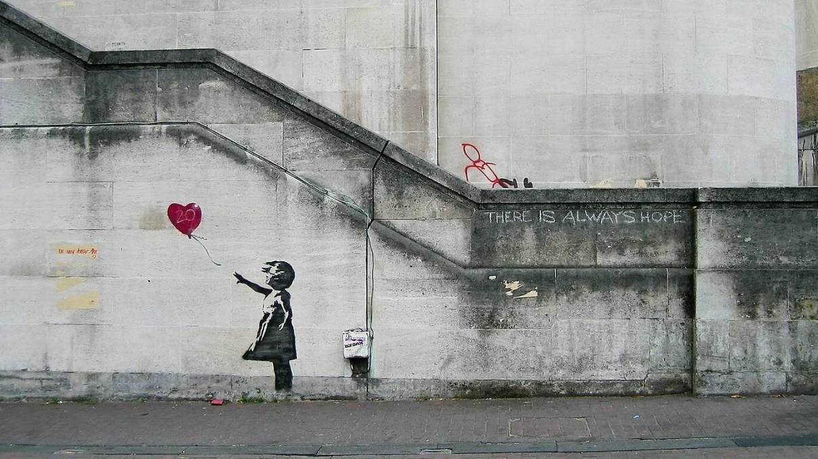
Η ταυτότητα
είναι…
Μοναδικό και μη μεταβιβάσιμο. Κανένα brand δεν έχει την ίδια ταυτότητα. Ένα προϊόν μπορεί να αντιγραφεί, αλλά είναι αδύνατο να αντιγραφεί η ταυτότητα.
Συνεκτική. Η ταυτότητα πρέπει να σχετίζεται άμεσα με το προϊόν και την υπηρεσία.
Αντικειμενική και προσαρμόσιμη. Η ταυτότητα πρέπει να είναι άμεση ως προς τους σκοπούς της, η επικοινωνία να προσαρμόζεται ανάλογα με το κοινό και να μπορεί να εξελίσσεται με την πάροδο του χρόνου.
Photo taken from Observador.pt
Bansky
Έχει ένα μοναδικό στυλ στην τέχνη του. Μπορείτε να συσχετίσετε τον Μπάνσκι και τους πίνακές του απλά και μόνο βλέποντάς τους. Ο Banksy είναι η δική του ταυτότητα.
Ο Bansky δημιούργησε μια ταυτότητα που είναι συνεκτική, μοναδική και αντικειμενική.

Slide 6
Source: https://www.graphicsprings.com/blog/view/infographic-psychology-behind-colors-1
Design
Τα χρώματα και οι μορφές στα λογότυπα και την επικοινωνία μεταδίδουν συναισθήματα, αισθήσεις και σκέψεις στο κοινό-στόχο σας. Learn more

Slide 7
Social Media
Photo by Cem Ersozlu on Unsplash
Ορισμός
Τα μέσα κοινωνικής δικτύωσης είναι ένα σύνολο διαδικτυακών διαύλων επικοινωνίας αφιερωμένων στην αλληλεπίδραση, την ανταλλαγή περιεχομένου και τις εμπειρίες της κοινότητας. Σας επιτρέπουν να έχετε υψηλό επίπεδο κύρους της μάρκας σας στην αγορά και επιτυχία με τους πελάτες σας.

Slide 8
Εργαλεία που μπορείς να χρησιμοποιήσεις
Social Medias;
Blogs;
Forums;
Websites;
Partner websites;
Email-Marketing;
Τα κοινωνικά δίκτυα δεν αφορούν ιστότοπους. Πρόκειται για εμπειρίες.
Photo by Grace Madeline on Unsplash

Slide 9
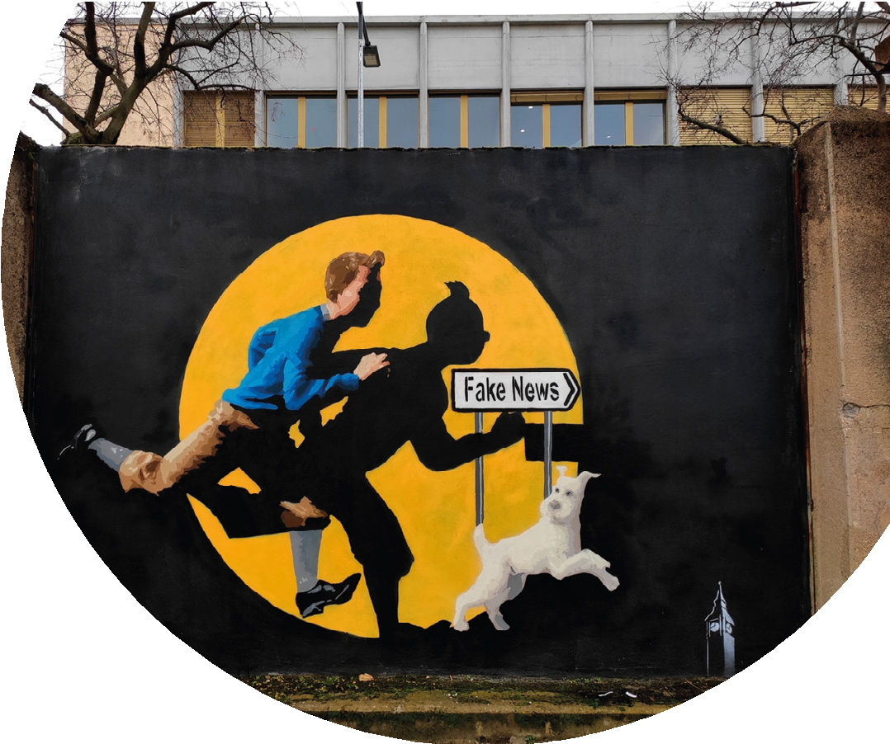
Οι μετρήσεις είναι κλειδί
Τα πάντα στο διαδίκτυο μπορούν να μετρηθούν και για μια αποτελεσματική προβολή της μάρκας σας θα πρέπει να προσαρμόσετε τη στρατηγική σας με βάση τα δεδομένα που συλλέγετε από τα διάφορα κανάλια που χρησιμοποιεί η μάρκα σας.
Διάδραση
Εμβέλεια
Ποσοστά απόρριψης
Clicks;
Περισσότερα: https://blog.hootsuite.com/social-media-metrics/
Οι μετρήσεις των μέσων κοινωνικής δικτύωσης είναι τα δεδομένα που χρησιμοποιούνται για την αξιολόγηση του αντίκτυπου της δραστηριότητας των μέσων κοινωνικής δικτύωσης στις εκστρατείες μάρκετινγκ και στα έσοδα μιας εταιρείας.

Slide 10
Sales Funnel
ΕΝΗΜΕΡΩΣΗ
είναι όταν ένας δυνητικός πελάτης μαθαίνει για το προϊόν ή την υπηρεσία σας.
ΕΝΔΙΑΦΕΡΟΝ
είναι όταν έχετε προσελκύσει έναν πελάτη καθώς αναζητά λύση στο πρόβλημά του.
ΣΚΕΨΗ
είναι όταν έχετε προσελκύσει έναν πελάτη καθώς αναζητά λύση στο πρόβλημά του.
ΠΡΟΘΕΣΗ
(ή αλλιώς Επιθυμία) είναι όταν οι πελάτες αποφασίζουν να αγοράσουν επειδή λύνετε το πρόβλημά τους.
ΠΩΛΗΣΗ
(ή αλλιώς δράση) είναι όταν οι πελάτες κάνουν μια αγορά και εσείς κάνετε μια πώληση. Ο δυνητικός πελάτης έχει γίνει πραγματικός πελάτης.

Slide 11
Sales Funnel
40%
ΕΝΗΜΕΡΩΣΗ
30%
ΕΝΔΙΑΦΕΡΟΝ
Σε κάθε στάδιο υπάρχει διαφορετικό ποσοστό διαθέσιμων πελατών.
Το 40% της συνολικής δυνητικής πελατειακής βάσης σας γνωρίζει.
Το 8% πραγματοποιεί μια αγορά μαζί σας.
Πού μπορεί να βελτιωθεί η επιχείρηση;
Ποιες βελτιώσεις μπορούν να γίνουν;
ΣΚΕΨΗ
28%
10%
ΠΡΟΘΕΣΗ
8%
ΠΩΛΗΣΗ

Slide 12
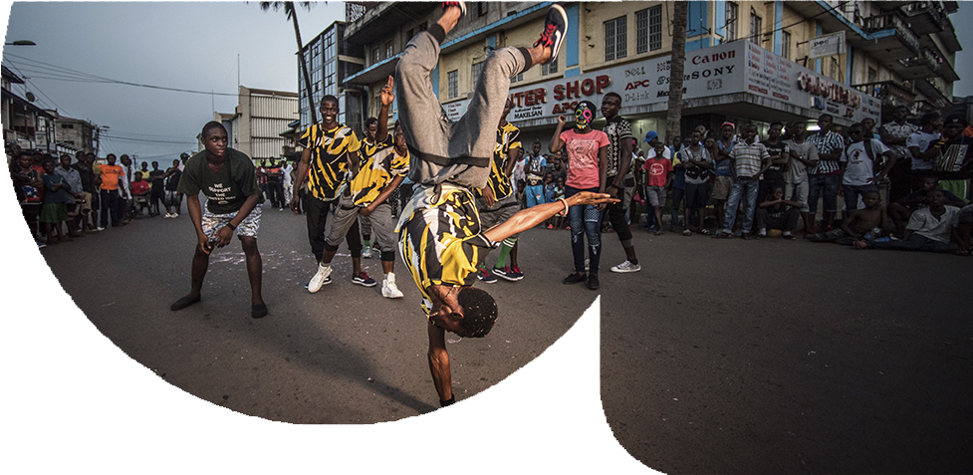
Photo by form PxHere
Word-of-Mouth
Το Word-of-Mouth είναι το ισχυρότερο εργαλείο μάρκετινγκ που μπορείτε να επιτύχετε... αλλά προσέξτε ότι μπορεί να είναι και θανατηφόρο.
Μάρκετινγκ από στόμα σε στόμα
συμβαίνει όταν οι καταναλωτές μιλούν για το προϊόν ή την υπηρεσία μιας εταιρείας.
Σύμφωνα με το Nielsen, το 92% των ανθρώπων σε όλο τον κόσμο δήλωσαν ότι εμπιστεύονται τις συστάσεις από φίλους και συγγενείς (earned media) περισσότερο από όλες τις άλλες μορφές διαφήμισης..
https://www.investopedia.com/terms/w/word-of-mouth-marketing.asp

Slide 13
Multimedia Resources
MODULE 5
Μάρκετινγκ της ιδέας σας με λίγα χρήματα: ανάπτυξη εμπορικού σήματος, word of mouth, μέσα κοινωνικής δικτύωσης και μάρκετινγκ φήμης.

Slide 14
Photo by Cem Ersozlu on Unsplash
Multimedia Resources
Παραδείγματα από Social Media Εργαλεία και Δίκτυα
Source: https://www.epicopportunities.eu/curriculum-and-open-educational-resources/
Email Marketing
Social Media Marketing
Search Engine and App Store Optimization (SEO / ASO)
Display Advertising
Native Advertising
Events & Webinars
A/B Testing & Website Optimization
Content Marketing
Automation
Customer Relationship Management (CRM)
Pay-per-click (PPC) Advertising
Affiliate Marketing

Slide 15
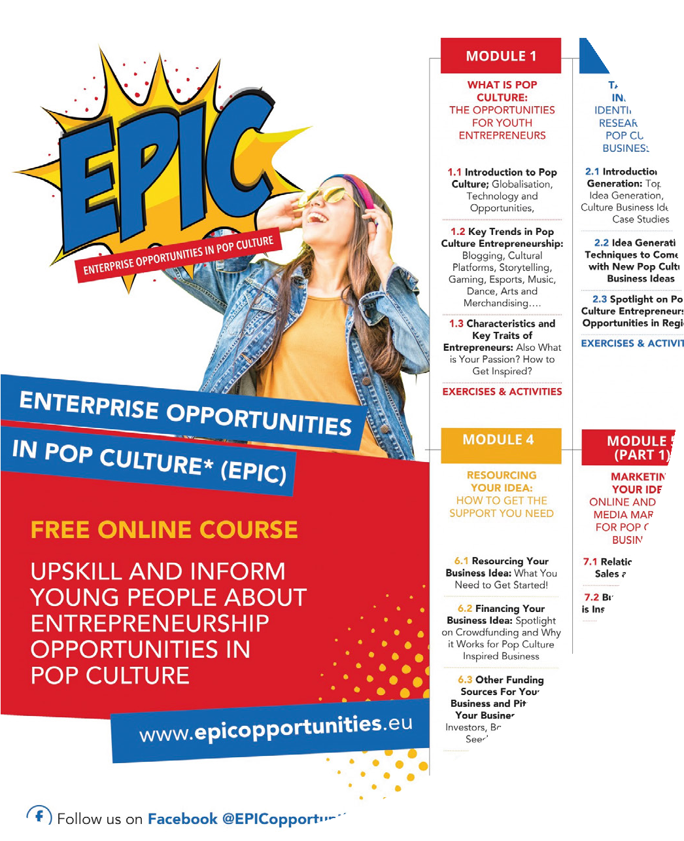
Pop Culture Educational Resources
Multimedia Resources
Το EPIC OERs τοποθετεί την ποπ κουλτούρα στο επίκεντρο μιας καινοτόμου και ενδιαφέρουσας προσέγγισης για να εξοπλίσει τους νέους που είναι NEETS (ούτε στην εκπαίδευση, ούτε στην κατάρτιση, ούτε στην απασχόληση) με συναρπαστική επιχειρηματική εκπαίδευση, δεξιότητες, εργαλεία και υποστήριξη που χρειάζονται για να αναπτύξουν μια επιχείρηση ποπ κουλτούρας. https://www.epicopportunities.eu/curriculum-and-open-educational-resources/

Slide 16
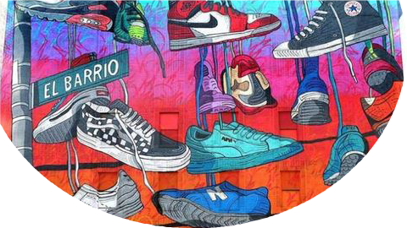
Multimedia Resources
Δημιουργικό μάρκετινγκ με μικρό προϋπολογισμό που παρουσιάζεται από το Spectrum Business και το SCORE
Αυτό το εμπεριστατωμένο διαδικτυακό σεμινάριο προσφέρει νέες ιδέες και σκέψεις που θα σας βοηθήσουν να αξιοποιήσετε στο έπακρο τον προϋπολογισμό σας για το μάρκετινγκ.
https://youtu.be/d_M5uRR3h88

Slide 17
EMINENT Educa- tional Resources
Multimedia Resources
στήριξη των μεταναστριών επιχειρηματιών
Το έργο αυτό αποσκοπεί στη διευκόλυνση της αύξησης των γυναικών μεταναστριών επιχειρηματιών, αναβαθμίζοντας την πρόσβασή τους και την ποιότητα της κατάρτισης που λαμβάνουν από τα ιδρύματα επαγγελματικής εκπαίδευσης και κατάρτισης σε θέματα επιχειρηματικότητας.
Αυτό το μάθημα αποσκοπεί στη βελτίωση της πρόσβασης και της ποιότητας της κατάρτισης των εκπαιδευτών επιχειρηματικότητας στο πλαίσιο της ένταξης και της πολυμορφίας, ώστε να ξεκλειδωθεί το δυναμικό των γυναικών μεταναστών και προσφύγων.
https://www.eminentproj- ect.eu/course-curricu-
lum-and-class- room-materials/

Slide 18
Επικοινωνήστε στο μαγειρικό σας έργο
Multimedia Resources
Εδώ θα βρείτε μια ενότητα σχετικά με την επικοινωνία που χρησιμοποιήθηκε σε ένα άλλο πρόγραμμα ERASMUS+ με πολύ καλό περιεχόμενο και πληροφορίες για εξερεύνηση.
Αυτή η ενότητα είναι διαθέσιμη στα αγγλικά, γαλλικά, γερμανικά και πορτογαλικά.
https://kuskusproject.eu/en/kus-kus-pro/communication/

Slide 19
Case Studies
MODULE 5
Μάρκετινγκ της ιδέας σας με λίγα χρήματα: ανάπτυξη εμπορικού σήματος, word of mouth, μέσα κοινωνικής δικτύωσης και μάρκετινγκ φήμης.

Slide 20
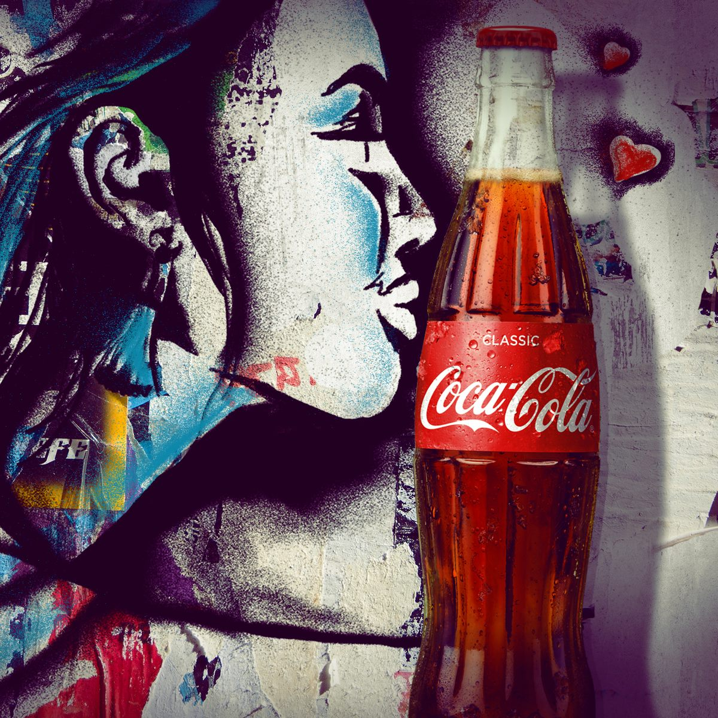
The Coca-Cola
Case Study 1
Η εταιρεία Coca-Cola έχει καταγραφεί ως η πιο κερδοφόρα μάρκα στον κόσμο, με το 94% του παγκόσμιου πληθυσμού να αναγνωρίζει το κόκκινο και λευκό λογότυπο της μάρκας Coca-Cola.
https://www.feedough.com/coca-cola-marketing-study/
Photo rights to Coca-cola

Slide 21
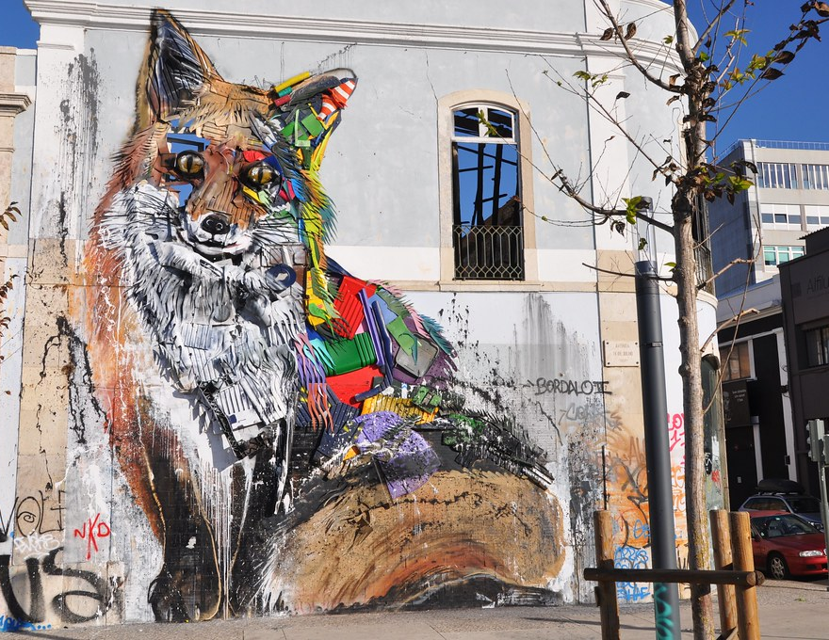
Bordalo II
Case Study 2
Ο Bordalo χρησιμοποιεί "σκουπίδια" για την κατασκευή έργων μικρής και μεγάλης κλίμακας, τα οποία έχει εξαπλώσει σε όλο τον κόσμο και τα οποία, πάνω απ' όλα, σκοπεύουν να αποτελέσουν το όχημα ενός παγκόσμιου μανιφέστου.
Η χρήση μιας τεχνικής με έντονο κοινωνικό αντίκτυπο, έγινε το βασικό χαρακτηριστικό για την προώθηση του έργου του στο κοινό. https://www.bordaloii.com

Slide 22
Case Study 3
Η συνεργασία με καλλιτέχνη δεν ήταν ποτέ τόσο εύκολο θέμα
“Παρατηρώντας και μιλώντας με καλλιτέχνες στους δρόμους της Baixa και του Chiado συνειδητοποιήσαμε δύο πράγματα: πολλοί καλλιτέχνες είναι απίστευτα ταλαντούχοι και ταυτόχρονα παραγνωρισμένοι και υποτιμημένοι..”
Η BOOK A STREET ARTIST βρήκαν αυτό που έψαχναν οι πελάτες τους και δημιούργησαν ένα εμπορικό σήμα γύρω από αυτό.
https://www.bookastreetartist.com

Slide 23
Εκπαιδευτικές Ασκήσεις
MODULE5
Μάρκετινγκ της ιδέας σας με λίγα χρήματα: ανάπτυξη εμπορικού σήματος, word of mouth, μέσα κοινωνικής δικτύωσης και μάρκετινγκ φήμης.
Photo by Jason Goodman on Unsplash

Slide 24
1.The ‘Take-Over-The-World’ Game
Άσκηση
Αν μπορούσατε να δημιουργήσετε μια στρατηγική και εφαρμογή περιεχομένου, χωρίς να σκέφτεστε εμπόδια όπως ο χρόνος και τα χρήματα, που θα βοηθούσε την επιχείρησή σας και έναν ολόκληρο κλάδο, πώς θα ήταν αυτό;
Παιχνίδια όπως αυτό θα ανοίξουν το μυαλό σας για να εξερευνήσετε μονοπάτια σκέψης που μπορεί να μην εξετάζατε διαφορετικά υπό κανονικές συνθήκες. Αυτά τα νέα μονοπάτια σκέψης μπορούν να οδηγήσουν σε κάποια απίστευτα δημιουργικά και καινοτόμα ιδέες περιεχομένου.

Slide 25
Άσκηση
Δημιουργήστε μια περσόνα
Γράψτε πληροφορίες για έναν τύπο πελάτη/πελάτη που έχει η επιχείρησή σας. Μπορείτε να το κάνετε απαντώντας σε ερωτήσεις όπως αυτές που βλέπετε εδώ.
Μια επιχείρηση μπορεί να έχει πολλαπλούς στόχους/προσωπικότητες, στις οποίες η στρατηγική μάρκετινγκ θα είναι διαφορετική.
- Πόσο χρονών είναι ο τυπικός σας πελάτης-στόχος;
-Είναι κυρίως γυναίκες, κυρίως άντρες ή ένα ισορροπημένο μείγμα;
-Είναι παντρεμένοι ή ανύπαντροι; Έχουν παιδιά;
-Πού ζουν; Πού εργάζονται;
-Ποιες εθνικές ομάδες κυριαρχούν;
-Ποιο είναι το τυπικό επάγγελμα και το επίπεδο εισοδήματος;

Slide 26
Άσκηση Αυτοαξιολόγησης
MODULE 5

Slide 27
Εργαλείο αυτοαξιολόγησης για επιχειρηματίες
Αυτό-αξιολόγηση
Here you will find an Entrepreneurship Assessment used in another ERASMUS+ project which had very good feedback for those deciding to explore Self-Employment.
You can try to fill it and share the results in classroom.

Slide 28
Thank You!
:)

Slide 29
https://www.street-culture.eu
www.facebook.com/streetcultureforregions
@streetcultureforregions
This project has been funded with support from the European Commission. The author is solely responsible for this publication (communication) and the Commission accepts no responsibility for any use may be made of the information contained therein. In compliance of the new GDPR framework, please note that the Partnership will only process your personal data in the sole interest and purpose of the project and without any prejudice to your rights.

